Slide 1
Урок 9.

Slide 2
Местоимения
Составила: учитель начальных классов Кулакова Т.Ю.

Slide 3
Поставьте вопросы к словам:
Медведь, ослик, кот, олень, лиса, мышь, белка, кенгуру, тигр, заяц, лес.
Какое слово лишнее и почему?
Что обозначают эти слова?
Подберите к ним признаки и действия.

Slide 4
Какие из этих животных живут в лесу?
Медведь, олень, лиса, белка, заяц.
Как они называются?
Какое из этих животных домашнее?
Что вы о нём знаете?
Прочитаем стихотворение о нём.
Он
… усатый, полосатый
Лапки греет на солнышке.
И глазами хитрыми
… следит за мышкой.
Язычком … красненьким
Облизал свой носик,
Лапочкой- подушечкой
Умывает ротик.
С. Алеша
Он
он

Slide 5
Какие слова пропущены? Поставьте к ним вопросы.
Это слово обозначает предмет?
Слово не обозначает предмет, но указывает на него. Отвечает на вопрос кто? что? – местоимения.
А какие ещё местоимения есть, как вы думаете, которые указывают на предмет, но не называют его?

Slide 6
Физкультминутка.
Раз- подняться, потянуться,
Два- согнуться, разогнуться,
Три- в ладоши три хлопка,
Головою три кивка.
На четыре - руки шире,
Пять- руками помахать,
Шесть- на место тихо сесть.

Slide 7
Игра «Кто лишний»
Мальчики, девочки, мы, ученики, учителя.
Анна Петровна, лётчик, вы, генерал.
Миша, я, Света, библиотекарь.
Кукла, человек, ребёнок, ты.
Что объединяет лишние слова?

Slide 8
Игра «Соедини по смыслу»
он
она
оно
девочка
мяч
кукла
яблоко
гриб
окно

Slide 9
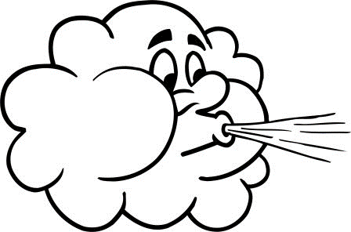
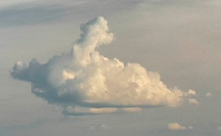
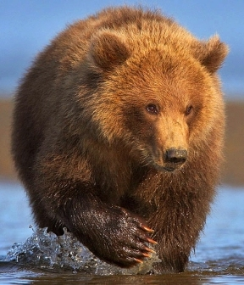
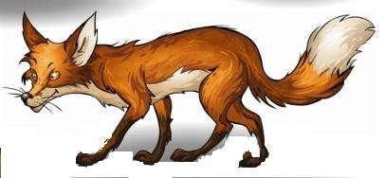
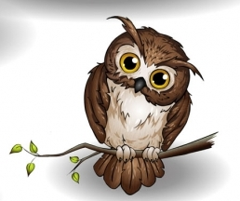
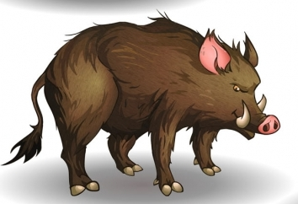
Игра «Замени местоимением»

Slide 10
Итог:
1. С какими словами вы сегодня познакомились?
2. На какой вопрос они отвечают?
3. Какое отношение они имеют к предметам?

Slide 11
Спасибо
за
работу!

